Slide 1


Эколого-технологическая реконструкция, как поэтапный переход к наилучшим доступным технологиям
Высшая Школа Технологии и Энергетики.
СПб ГУ Промышленных Технологий и Дизайна
Кафедра технологии целлюлозы и композиционных материалов
Ю.Г.Мандре, КТН,
Академик Российской Инженерной Академии
Москва. 23 -24 Ноября 2016г.

Slide 2
В плену стереотипов.
Бытующее мнение.
Как на самом деле.
Основной природоохранный эффект достигается снижением сбросов загрязнений от основной технологии, при модернизации основных технологических процессов.
Большинство мероприятий, разработанных на основе детального комплексного анализа технологических режимов с использованием современных технологических разработок являются самоокупаемыми.
отсутствие достаточных знаний рождает убеждённость в бесполезности усилий. При этом реальные условия жизни людей вблизи предприятий из обсуждения исключаются.
Основные усилия по снижению сбросов должны направляться на глубокую реконструкцию очистных сооружений.
Мероприятия по снижению сбросов подрывают экономику предприятий.
Наличие недостижимых норм лишают смысла занятия по систематическому снижению уровня загрязнений в сбрасываемых стоках.

Slide 3
Новые дополнительные подходы к улучшению экологии, на которые мы слабо реагируем.
В мире
У нас
Развитие промышленности на принципах «устойчивого развития».
Вводятся ограничения на использование продукции, выпущенной с нарушениями экологии.
Экологическое законодательство гармонизируется (корректируется) каждые два – три года.
Принципы нормирования совмещают в себе как обоснованные требования к минимальному воздействию на экологию, так и наличие технической возможности достижения показателей.
Экологическое и социальная ответственность не является приоритетом №1.
Кроме лесной сертификации других критериев не внедрено.
Некоторые положения законодательства не учитывают экономические и технические возможности по их выполнению.
Нормативы разрабатывались давно и часто не учитывают реальной вредности от различных веществ.

Slide 4
Принципы нормирования
Принципы нормирования в ЕС:
Принципы нормирования у нас:
Нормативы формируются в зависимости от реальной вредности для водоёма.
Нормируются комплексные показатели (виды загрязнений, содержание которых пропорционально одному из основных не включаются в постоянный контроль).
При нормировании учитывается техническая возможность достижения и требования к уровню загрязнений в зависимости от требований водоёма.
Для действующих предприятий предоставляется обоснованный срок для достижения требуемых показателей. Для новых – не выдаются разрешения на строительство или заявленную производительность.
Нормируется валовый сброс.
При нормировании используются самые жёсткие из группы ПДК, часть из которых технически недостижима, а часть ниже фоновых (природных) загрязнений.
По многим связанным показателям (или показателям, характеризующим один и тот же вид загрязнений), требования сильно различаются.
Наличие технических возможностей по достижению определённых показателей не учитывается (не анализируется) при выдаче разрешений.
Нормируется концентрация загрязнения, что подталкивает к разбавлению.

Slide 5
Основные направления мероприятий по снижению объёма загрязнений в очищенных стоках
Проведение полного комплексного обследования технологических процессов с целью определения основных источников загрязнений в сточных водах предприятия.
Оценка рациональности использования воды в технологическом процессе.
Определение наиболее подходящих мероприятий, которые на ряду со снижением водопотребления и уменьшением потерь (попадание загрязнений в стоки) позволяют повысить качество продукции, снизить затраты на производство.
Составление рейтинга мероприятий по принципу наилучшего соотношения стоимости – эффективности.
Определение (расчёт) технически обоснованных уровней сброса загрязнений.

Slide 6
Основные технологические направления.
Эффективность процесса
Фактор влияния на экологию
Промывка целлюлозы (или массы) между ступенями.
Проведение процессов при максимально-возможной концентрации.
Максимальное использование низкопотенциального тепла.
Адресное использование различных методов очистки стоков, включая строительство локальных установок.
Снижение «уноса» растворённых органических веществ на последующие ступени обработки массы.
Снижение объёмов перекачиваемых сред, снижение количества тепла на нагрев сред до температуры процесса, возможность организации локальных систем очистки стоков для замены свежей воды на оборотную. Снижение удельной гидравлической нагрузки на сооружения биологической очистки стоков.
Снижение объёмов образования избыточной горячей воды, которая не требуется для процессов.
Значительное повышение эффективности работы очистных сооружений при минимальных капитальных затратах на их модернизацию.

Slide 7
Этапность выполнения программы перехода на наилучшие доступные технологии
Проведение полного комплексного обследования технологических процессов.
Разработка полного перечня возможных к реализации мероприятий с оценкой вклада каждого ( и их синергетического эффекта) в снижение общего содержания загрязнений в очищенных стоках.
Составление трёхуровнего перечня мероприятий. 1й – безинвестиционные мероприятия по оптимизации действующих технологических процессов (технологическая дисциплина). 2й – низко-затратные мероприятия по ремонту изношенного оборудования. 3й инвестиционные мероприятия по замене технологического оборудования или целых процессов на более современные и эффективные.
Оценка экономической эффективности каждого из мероприятий, при которой эффект заключается не только в сокращении природоохранных платежей, но и в снижении операционных затрат.
Составление окончательного плана мероприятий с оценкой достижимого уровня загрязнений в очищенных стоках после реализации и графика снижения по мере внедрения.

Slide 8
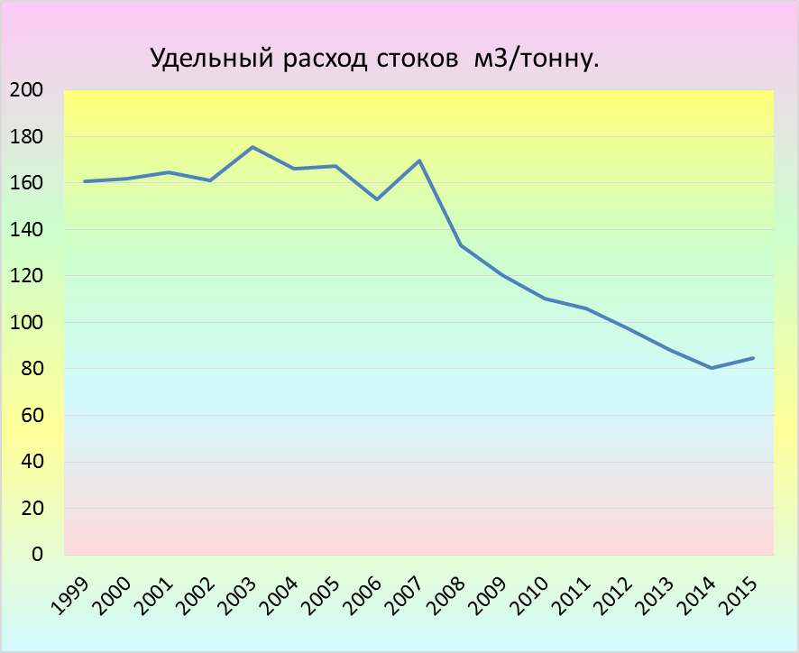
Примеры использования предложенного алгоритма перехода к наилучшим доступным технологиям
Реализация мероприятий по оптимизации водооборота позволила значительно снизить удельный расход стоков, сбрасываемых в водоём.

Slide 9
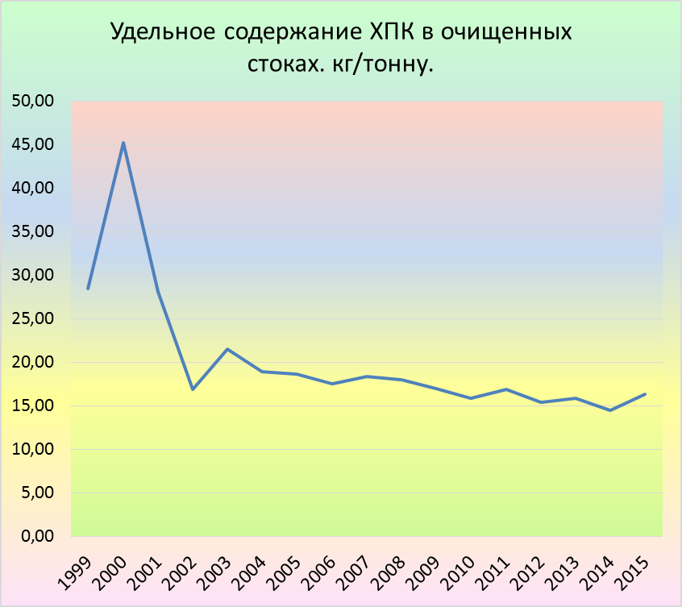
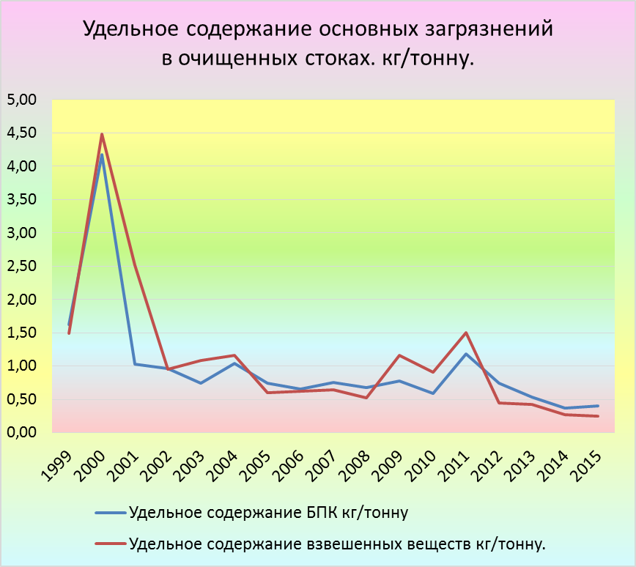
Снижение удельного содержания основных загрязнений в очищенных сточных водах

Slide 10
Что мешает?
Объективные препятствия
Внутренние причины предприятий
Не гармонизированное законодательство и принципы нормирования.
Отсутствие заметных стимулов улучшать экологическую обстановку вокруг действующих предприятий.
Реальная цель ужесточения требований не забота о состоянии экологии, а возможность пополнения бюджета.
Высокая «коррупционная ёмкость» действующих правил.
Ликвидация отраслевых носителей и распространителей «лучших практик».
Низкая экологическая грамотность технических и административных руководителей производств.
Сведение роли заводских экологов к защите от претензий надзорных организаций.
Непонимание того, что экологический уровень предприятия – прямая функция его экономической эффективности.
Внутренняя уверенность: «мы сами всё знаем, а раз не знаем как, то это не возможно».

Slide 11
Что делать?
Организовать отраслевую группу (возможно под эгидой РАО БумПром) по проведению технико-экологического аудита, распространению отраслевого опыта в области технологии и экологии, проведению работы по техническому обоснованию изменения «сверх жёстких» нормативов.
Заняться выращиванием собственных специалистов – экологов, хорошо понимающих технологию с точки зрения влияния на экологию и специалистов – технологов, хорошо понимающих как те или иные изменения технологических режимов влияют на экологию.
Отказаться от мысли, что улучшением экологии стоит заниматься только после установления технически обоснованных и достижимых нормативов по всем показателям.

Slide 12
Спасибо за внимание.
Высшая Школа Технологии и Энергетики.
СПб ГТУ Технологии и дизайна.
Кафедра технологии целлюлозы и композиционных материалов.
Ю.Г.Мандре. КТН, Действительный член Российской Инженерной Академии.
email: YUMANDRe@mail.ru
Тел.: +7 921 900 57 54
Москва. 23 – 24 ноября 2016г.

